Slide 1
Introduction to Computers 副函式(Function)
授課老師：陳自強 教授 (Oscal T.-C. Chen)
TA Group : 林依榮、張宇軒、蔡承宏、張誌恒
2021.11.29

Slide 2
助教聯絡資訊
姓名：林依榮 信箱：rachelozaki@gmail.com
姓名：張宇軒 信箱： yeushan@gmail.com
姓名：蔡承宏 信箱： msn0459789123@gmail.com
姓名：張誌恒 信箱： jhihheng850101@gmail.com

Slide 3
Outline
上週重點複習
Function
課堂作業

Slide 4
Outline
上週重點複習
Function
課堂作業

Slide 5
End OF File (EOF)– 1/2
讀取多個輸入或讀取整個檔案的資料時，若使用EOF(End of file)的技巧，可以直接將想要的值一次性的作讀取或將檔案從頭讀到尾，省去使用迴圈讀值的困擾
常見範例：
如果讀不到值就跳出
int status;
status = fscanf(inp,”%d”, &number);
while(status != EOF)
{
status = fscanf(inp,”%d”,&number);
}

Slide 6
Outline
上週重點複習
Function
課堂作業

Slide 7
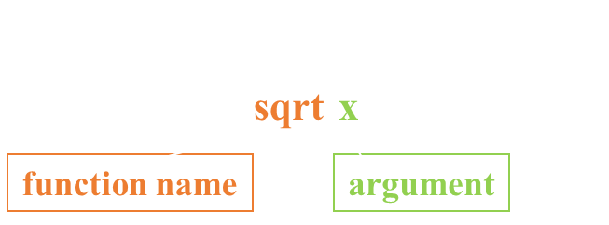
Function
主函式中如果加上數學運算或需執行多次的動作的時，容易造成程式太多行不好debug。
使用副函式的好處有：
減少重複的程式碼
有效地增加程式碼的重複使用性
讓程式碼更精簡好閱讀
Ex.開根號的function

Slide 8
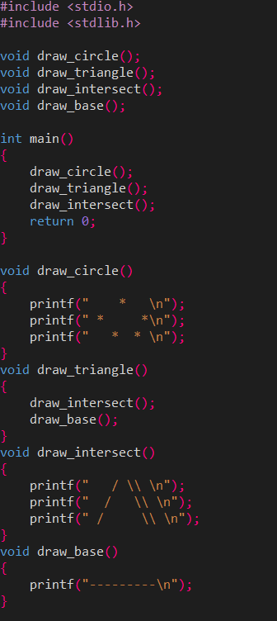
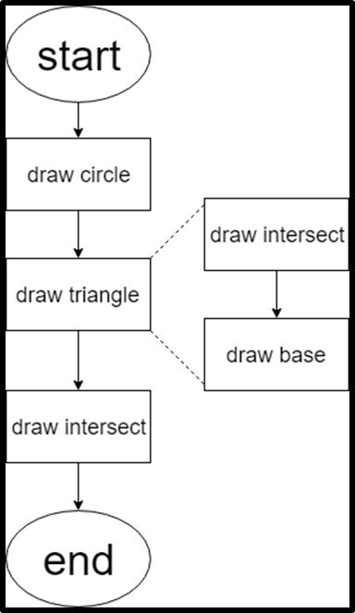
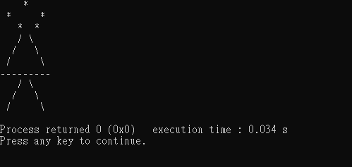
Function without arguments
Notes:
這邊可以教說 void是不會回傳值

Slide 9
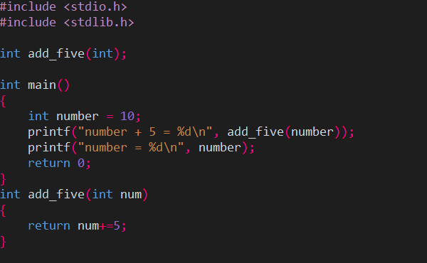
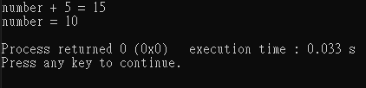
Function with arguments
注意
如果使用此種方式的話在主函式裡面原本變數的值不會被更改
呼叫副函式
Notes:
這邊可以教說 int是會回傳值

Slide 10
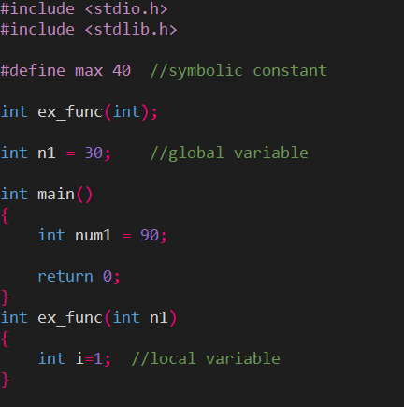
變數的有效範圍
max為定義常數，適用於所有function
n1為全域變數，適用在所有function
num1以及 i皆為區域變數，有效範圍只限於宣告之function內
Notes:
額外補充

Slide 11
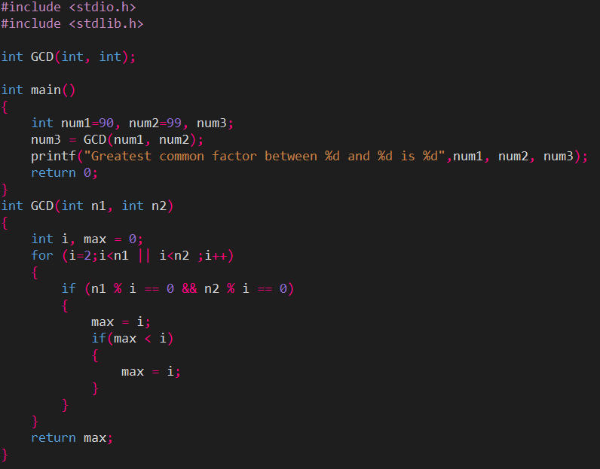

Function with input arguments
在function後面的括號填入參數，就能讓資料在function間傳遞
Call function時記得要把參數都填入，但不用填型態

Slide 12
Outline
上週重點複習
Function
課堂作業

Slide 13
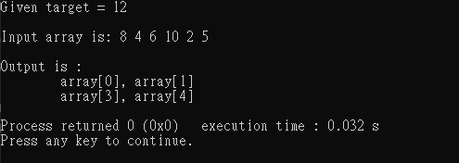
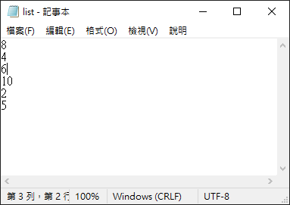
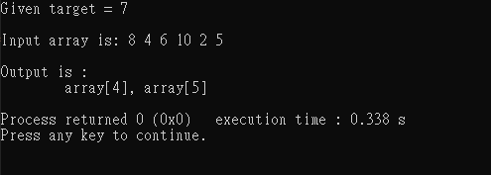
課堂作業 – 1/2
請先至eCourse2下載list.txt，讀取該檔案所有數字並且將其存在一陣列中，最後找尋該陣列中任意兩數之和為目標值(target)的陣列位置。
讀檔、陣列之計算請在副函式中完成
如有多組數字，則會全部顯示出來

Slide 14
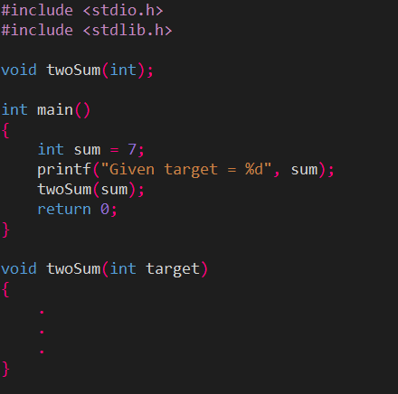
課堂作業 – 1/2
Hints:
如果不會，可以試著修改下面程式碼來完成作業

Slide 15


課堂作業 – 2/2
隨機抽二張撲克牌，並比較大小。
花色：club(梅花)、diamond(方塊)、heart(紅心)、spade(黑桃)。
數字：1~13，11~13用J、Q、K來表示，1用A來表示。
※抽牌的部分請使用副函式完成。

Slide 16
謝謝聆聽
2021.11.07

